Slide 1
Abschlusspräsentation HCI QIS-System OTH Regensburg
Linda Kuznetsova, Carola Vaitl, Simon Hofmeister, Tuan Do, Konstantin Kondrashov
18.01.2019

Slide 2
Inhalt
1 | Ausgangssituation
2 | Projektvorgehen
3 | Ergebnisse der Usability Tests
4 | Endprodukt

Slide 3
Ausgangssituation Das aktuelle QIS-System

Slide 4
Inhalt
1 | Ausgangssituation
2 | Projektvorgehen
3 | Ergebnisse der Usability Tests
4 | Endprodukt

Slide 5
Inhalt
1 | Ausgangssituation
2 | Projektvorgehen
2.1 | Verstehen und Festlegen des Nutzungskontexts
2.2 | Festlegen der Nutzungsanforderungen
2.3 | Erarbeiten von Gestaltungslösungen
3 | Ergebnisse der Usability Tests
4 | Endprodukt

Slide 6
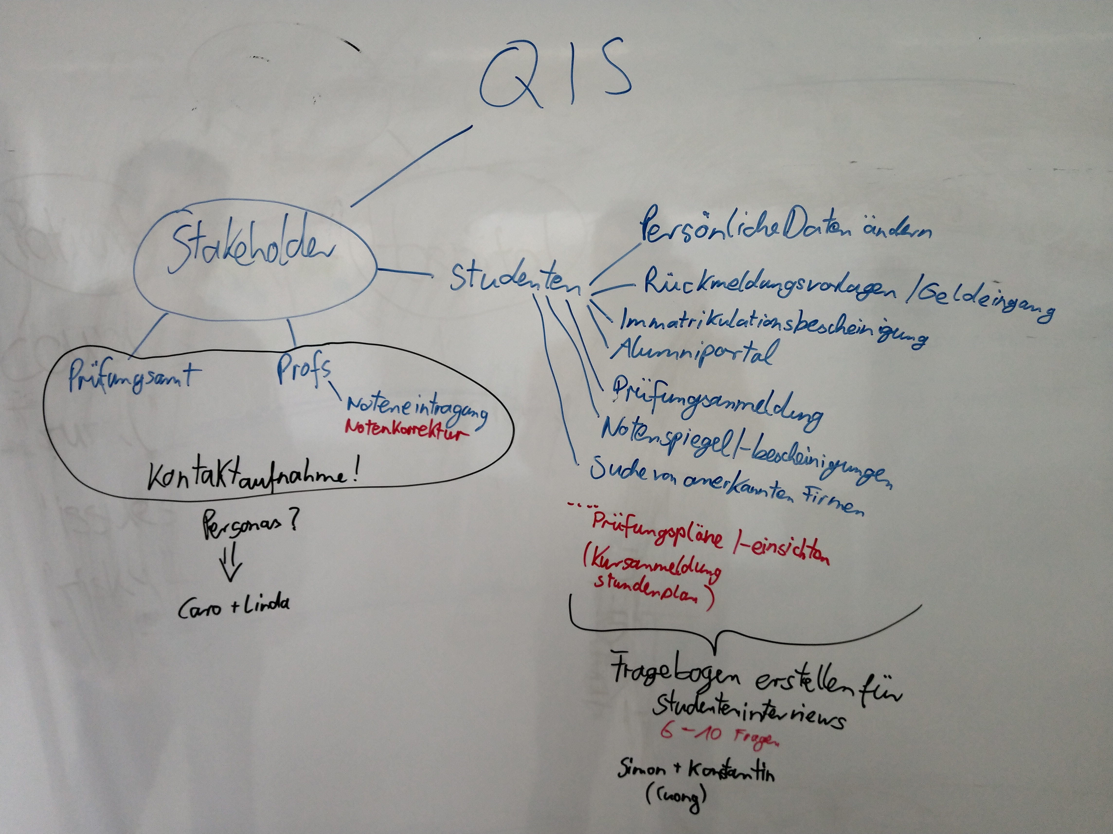
Projektvorgehen Verstehen und Festlegen des Nutzungskontexts
Aufgaben & Ziele der Nutzer

Slide 7
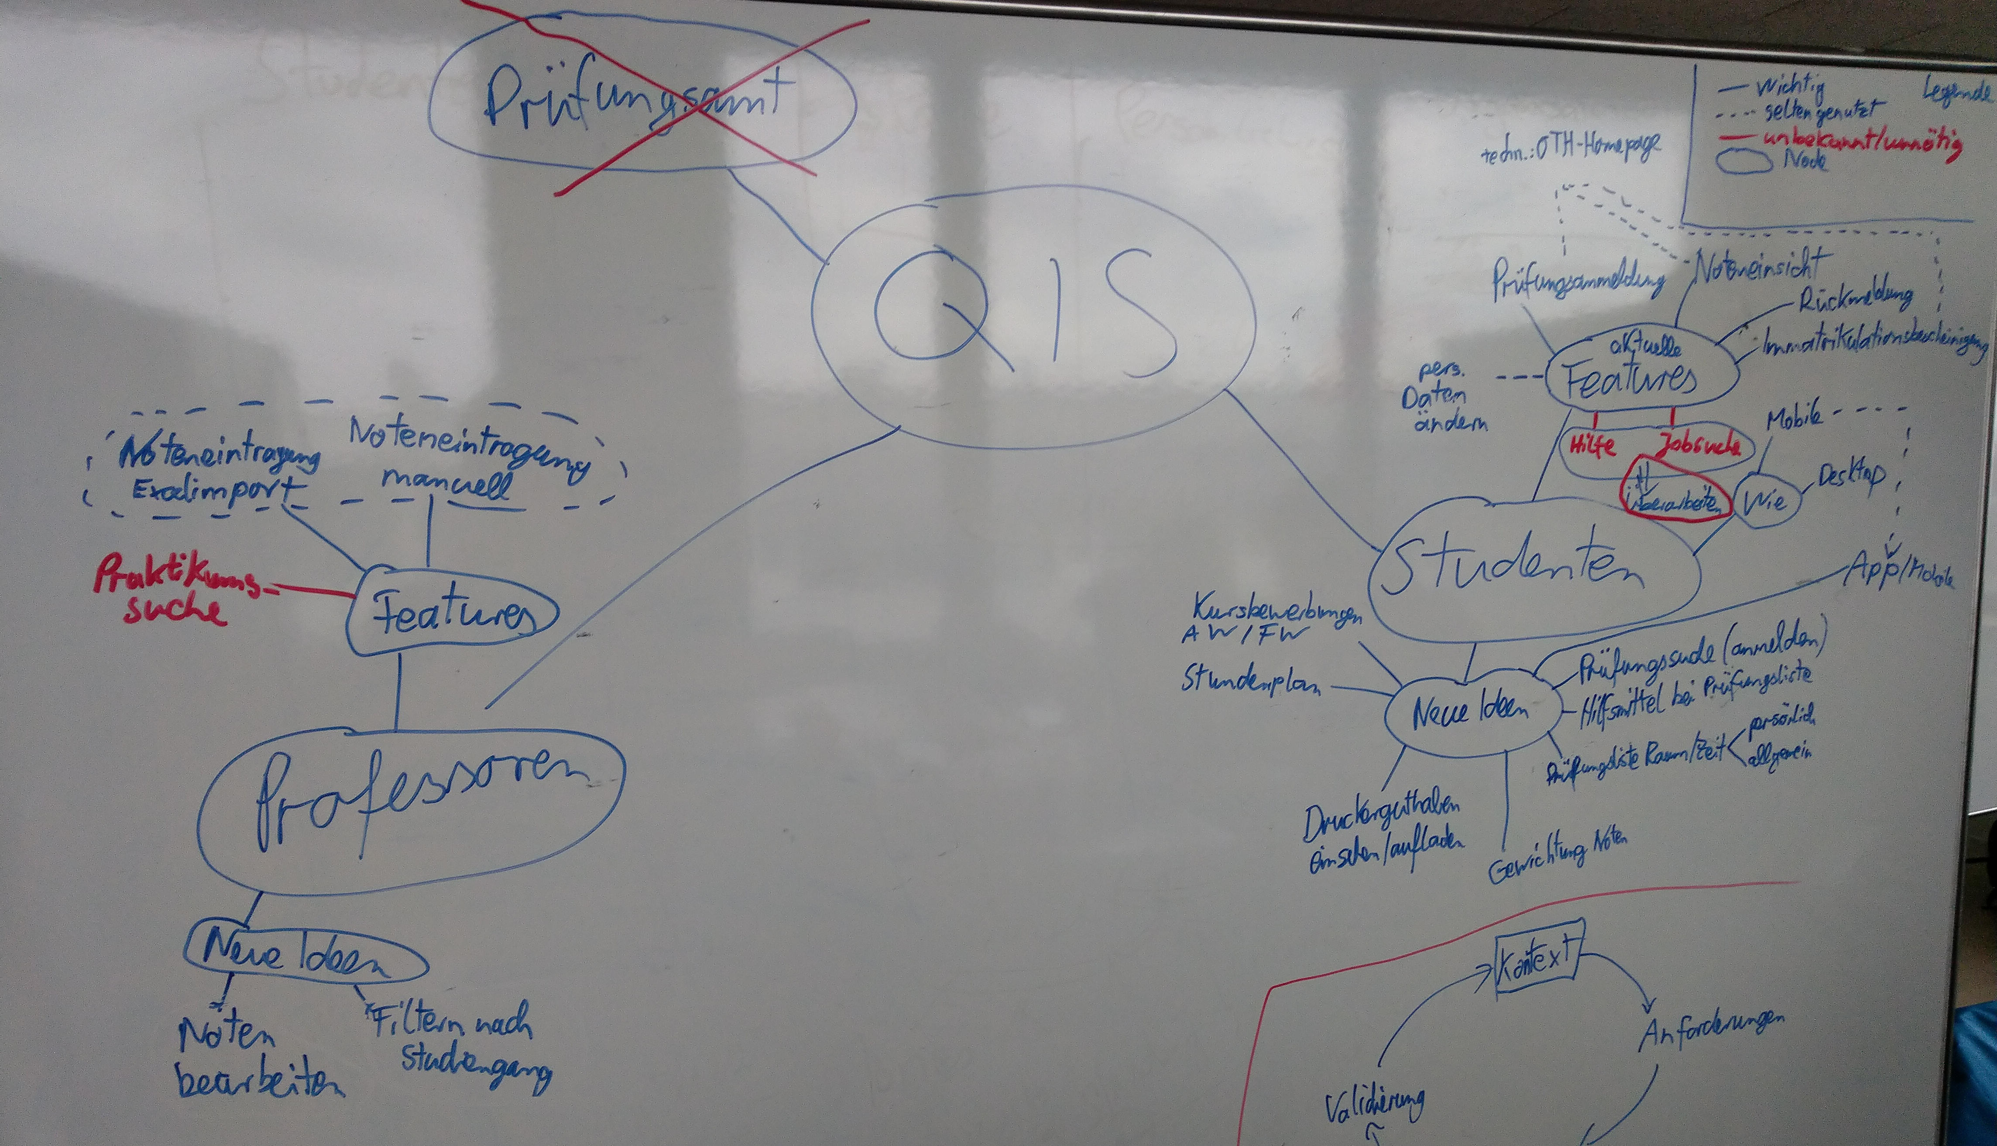
Projektvorgehen Verstehen und Festlegen des Nutzungskontexts
Benutzer

Slide 8
Projektvorgehen Verstehen und Festlegen des Nutzungskontexts Analysemethode: Interview
Studenten
Professoren
Sekretärinnen

Slide 9
Analysemethode: Interview Bsp.: Prof. Bulenda
Wie oft benutzen Sie das QIS-System?
2-mal pro Prüfung, einmal um Anzahl der Anmeldungen einzusehen und einmal zum Noteneintragung.
Welche Funktionalität/Funktionen bietet Ihnen die Applikation?
Noteneintragung, manuell oder per Excel-Import.
Notenansicht
Formulare für Fehlerfall bei Noteneintragung
Abschlussmeldung
Praktikantenstellen
Welche Funktionen führen sie auf der Seite durch?
Noteneintragung, manuell, da Import nicht vertrauenswürdig.

Slide 10
Analysemethode: Interview Bsp.: Prof. Bulenda
Welche Probleme/Schwierigkeiten haben Sie bei der Bedienung von der Seite?
Keine Editierfunktion für gespeicherte Noten.
Notenangabe 130 für 1,3 irritierend.
Welche Funktionalität fehlt Ihnen auf der Seite? Welche Funktionen hätten Sie zusätzlich gerne?
Evtl. Noten-Validierungsfunktion, ob Format ggf. passt.
Gruppierung von Prüfungen zum Eintragen, sonst muss man immer springen. z.B. nach Wiederholer, Studiengang.
Noten von Studenten von anderen Kursen einsehen.
Nachträgliches Hinzufügen von unangemeldeten Prüfungsteilnehmern.
Bachelorarbeits-Note eintragen.
Evtl. Grafik über Notendurschschnitt.
Welche Funktionen benutzen Sie nie oder halten für schlecht beschrieben/unübersichtlich?
Praktikantenstellen

Slide 11
Projektvorgehen Verstehen und Festlegen des Nutzungskontexts Spezifizieren des Nutzungskontexts
User-Task-Matrix
→ Nutzer benutzen manche Funktionen teilweise nie
Personas
Szenarien

Slide 12

Projektvorgehen Verstehen und Festlegen des Nutzungskontexts Bsp.: Persona Prof. Marquina

Slide 13
Inhalt
1 | Ausgangssituation
2 | Projektvorgehen
2.1 | Verstehen und Festlegen des Nutzungskontexts
2.2 | Festlegen der Nutzungsanforderungen
2.3 | Erarbeiten von Gestaltungslösungen
3 | Ergebnisse der Usability Tests
4 | Endprodukt

Slide 14
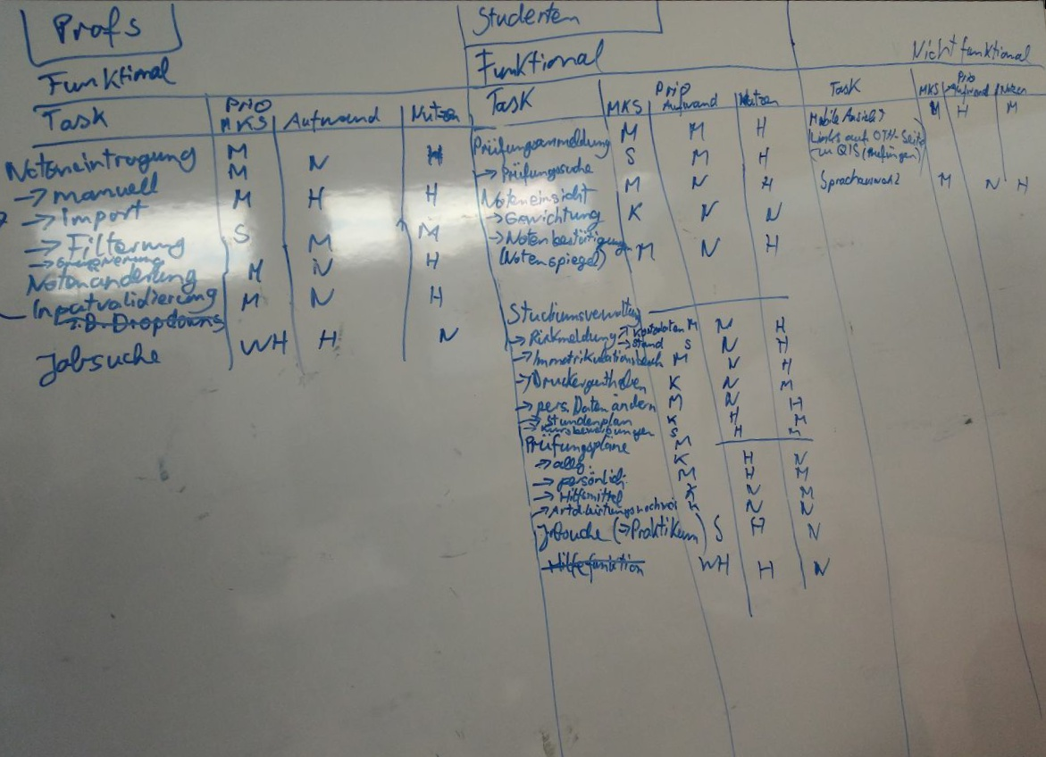
Projektvorgehen Festlegen der Nutzungsanforderungen
Auswertung der Ergebnisse der ersten Phase
Abschlusspräsentation HCI: QIS

Slide 15
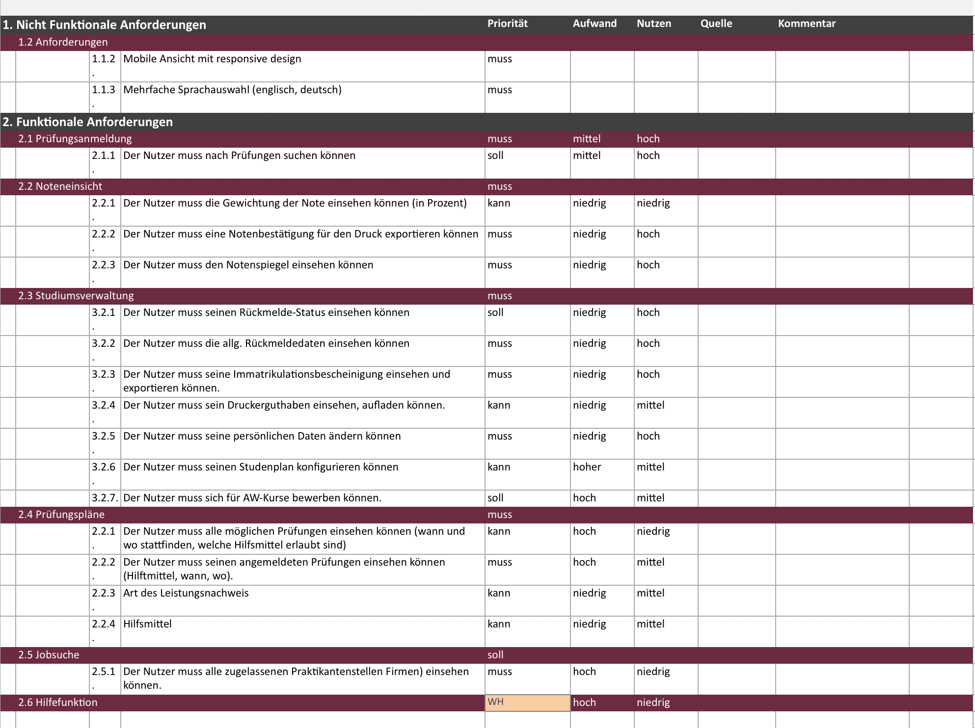

Projektvorgehen Festlegen der Nutzungsanforderungen
Auswertung der Ergebnisse => Spezifikation der Anforderungen
Abschlusspräsentation HCI: QIS

Slide 16
Projektvorgehen Festlegen der Nutzungsanforderungen
Priorisierung der Anforderungen
Bild: https://www.produktbezogen.de/first-things-first-priorisierung-von-ideen-anforderungen/
MoSCoW - Skala
MUST
SHOULD
COULD
(WON’T) - KANN WEG :)
+ Aufwand + Nutzen
Abschlusspräsentation HCI: QIS

Slide 17
Projektvorgehen Festlegen der Nutzungsanforderungen
Priorisierung der Anforderungen: Beispiele
Muss:
Der Nutzer (Professor) muss die eingetragenen/gespeicherten Noten ändern können. (Aufwand: mittel, Nutzen: hoch)
Das System muss die Eingaben validieren (Aufwand: niedrig, Nutzen: hoch).
Soll:
Der Nutzer (Student) soll sich für AW-Kurse bewerben können (Aufwand: hoch, Nutzen: mittel).
Der Nutzer (Student) soll seinen Rückmelde-Status einsehen können (Aufwand: niedrig, Nutzen: hoch).
Kann:
Der Nutzer (Student) kann Hilfsmittel in den angemeldeten Prüfungen ansehen (Aufwand: niedrig, Nutzen: hoch).
Der Nutzer (Student) kann seine Druckerguthaben ansehen und aufladen (Aufwand: mittel, Nutzen: mittel).
Der Nutzer (Student) kann seinen Stundenplan ansehen und konfigurieren (Aufwand: hoch, Nutzen: mittel).
Abschlusspräsentation HCI: QIS

Slide 18
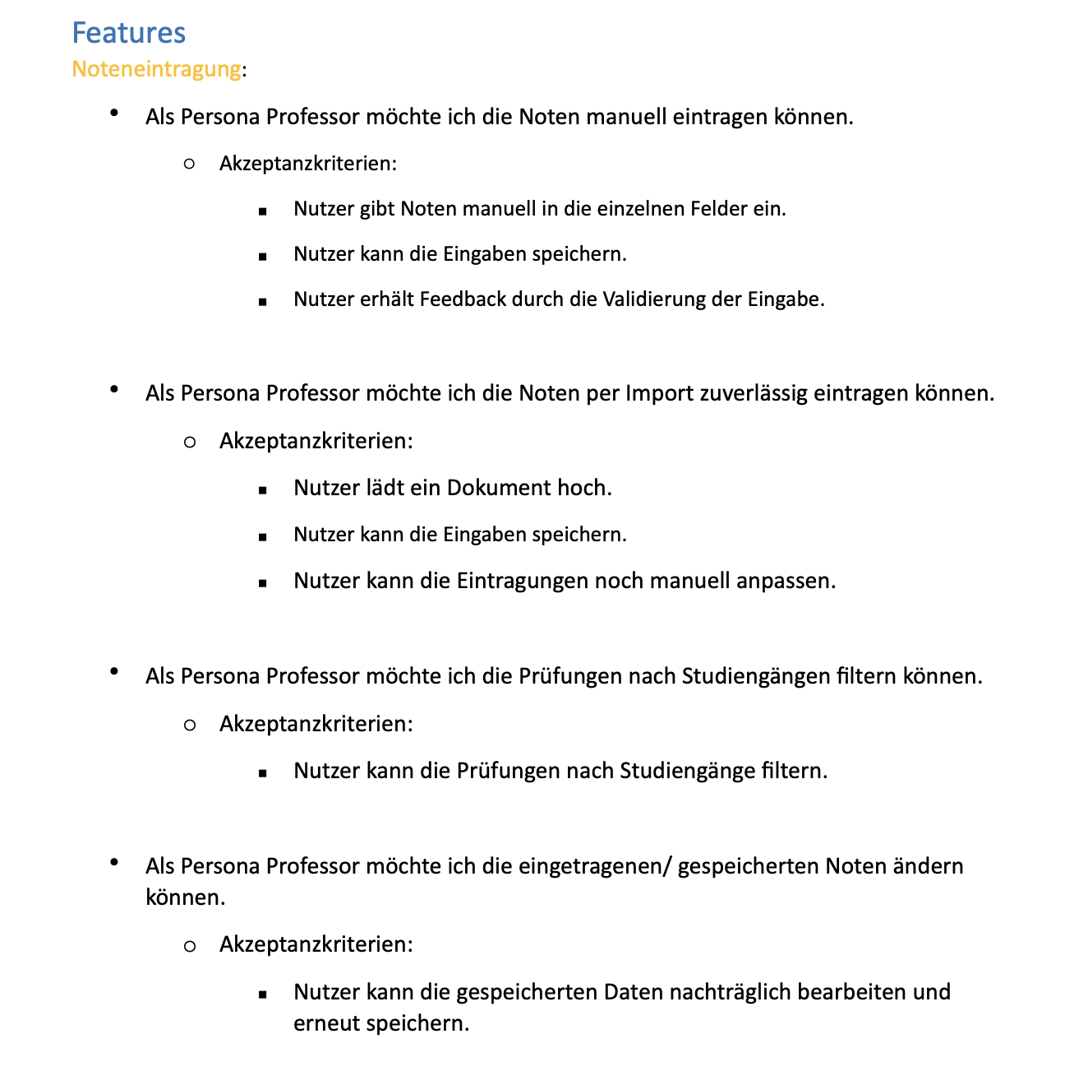
Projektvorgehen Festlegen der Nutzungsanforderungen
Priorisierung der Anforderungen: Akzeptanzkriterien
Akzeptanzkriterien zu
Jedem Feature
Abschlusspräsentation HCI: QIS

Slide 19
Inhalt
1 | Ausgangssituation
2 | Projektvorgehen
2.1 | Verstehen und Festlegen des Nutzungskontexts
2.2 | Festlegen der Nutzungsanforderungen
2.3 | Erarbeiten von Gestaltungslösungen
3 | Ergebnisse der Usability Tests
4 | Endprodukt

Slide 20
Projektvorgehen
…

Slide 21
Inhalt
1 | Ausgangssituation
2 | Projektvorgehen
3 | Ergebnisse der Usability Tests
4 | Endprodukt

Slide 22
Inhalt
1 | Ausgangssituation
2 | Projektvorgehen
3 | Ergebnisse der Usability Tests
3.1 | Studenten
3.2 | Professoren
3.3 | Sekretariat
4 | Endprodukt

Slide 23
Ergebnisse Usability-Test Studenten

Slide 24
Inhalt
1 | Ausgangssituation
2 | Projektvorgehen
3 | Ergebnisse der Usability Tests
3.1 | Studenten
3.2 | Professoren
3.3 | Sekretariat
4 | Endprodukt

Slide 25
Ergebnisse Usability-Test Professoren

Slide 26
Inhalt
1 | Ausgangssituation
2 | Projektvorgehen
3 | Ergebnisse der Usability Tests
3.1 | Studenten
3.2 | Professoren
3.3 | Sekretariat
4 | Endprodukt

Slide 27
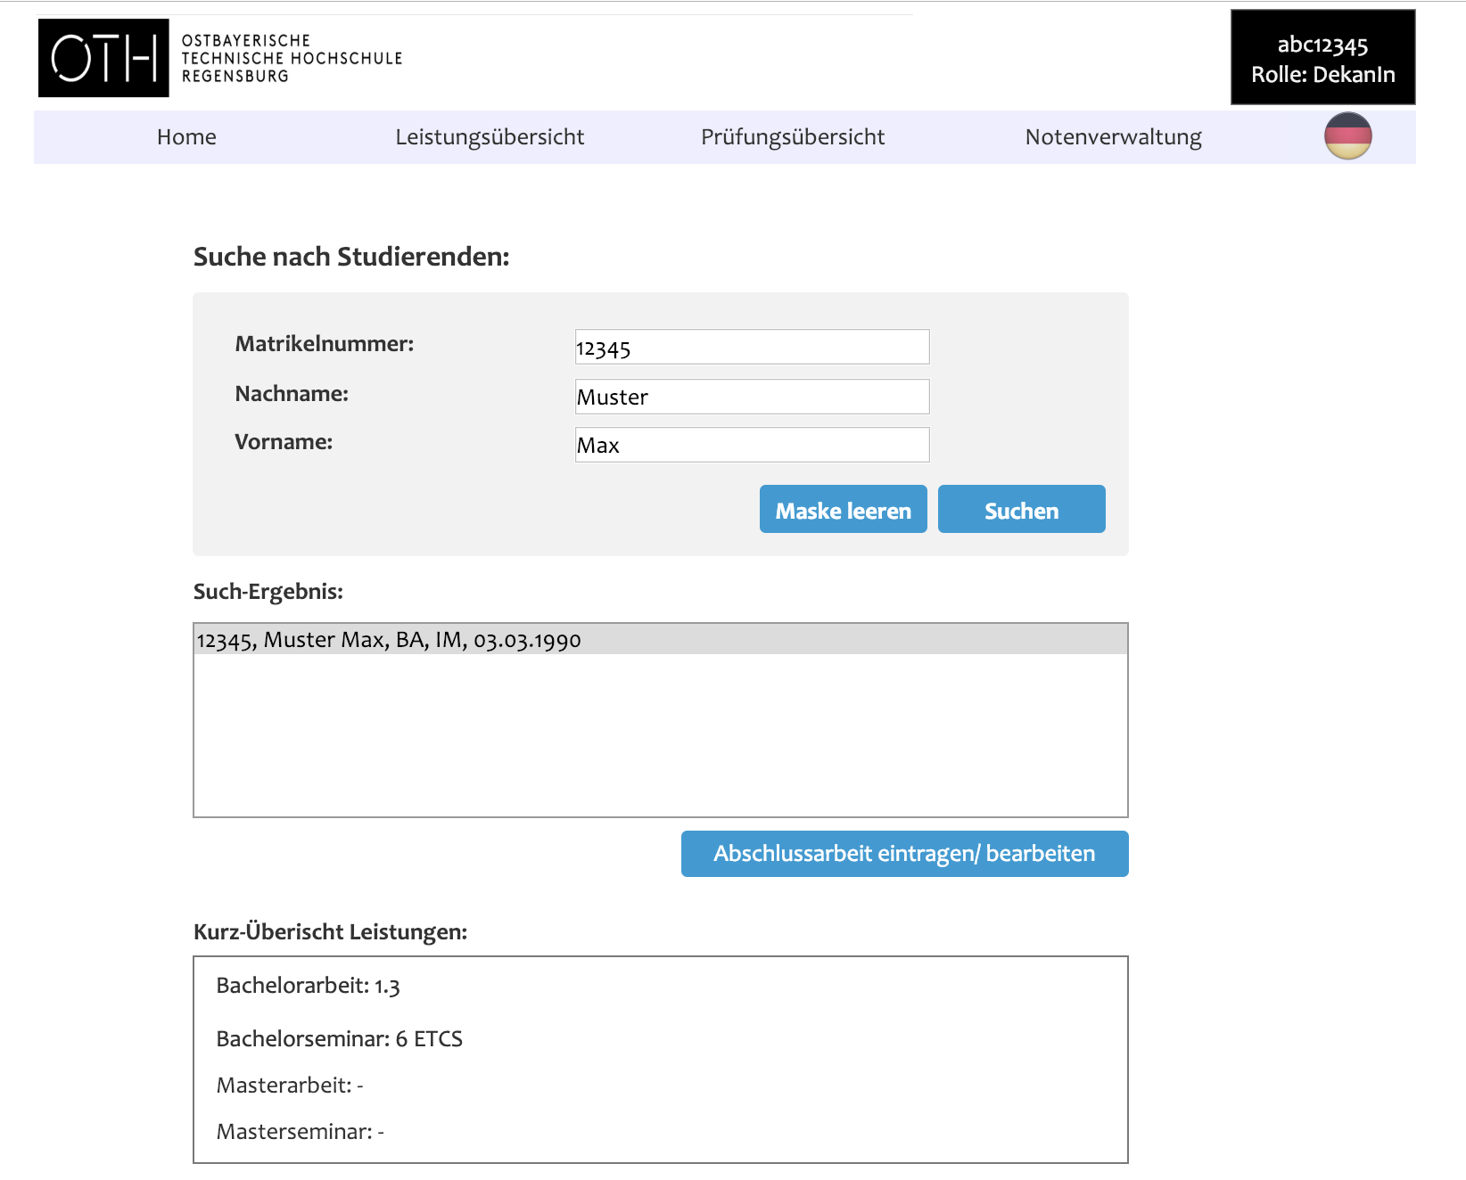
Ergebnisse Usability-Test Sekretariat
Vorher:

Slide 28
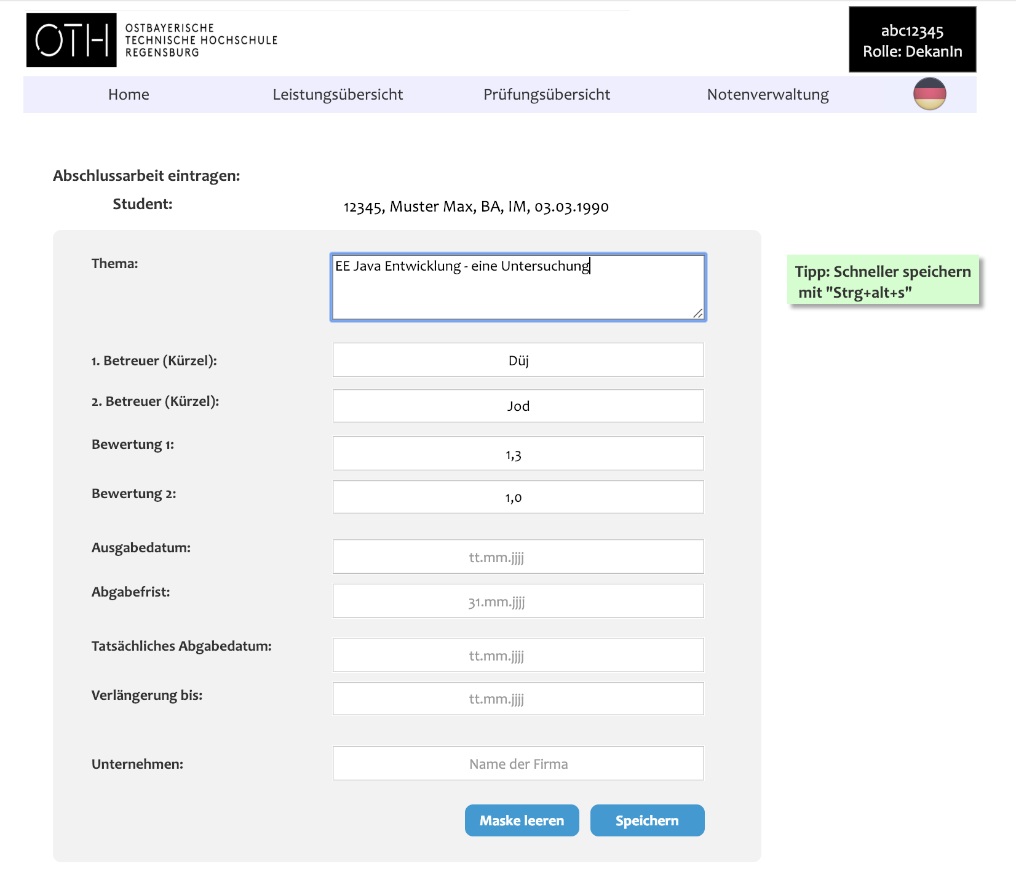
Ergebnisse Usability-Test Sekretariat
Vorher:

Slide 29
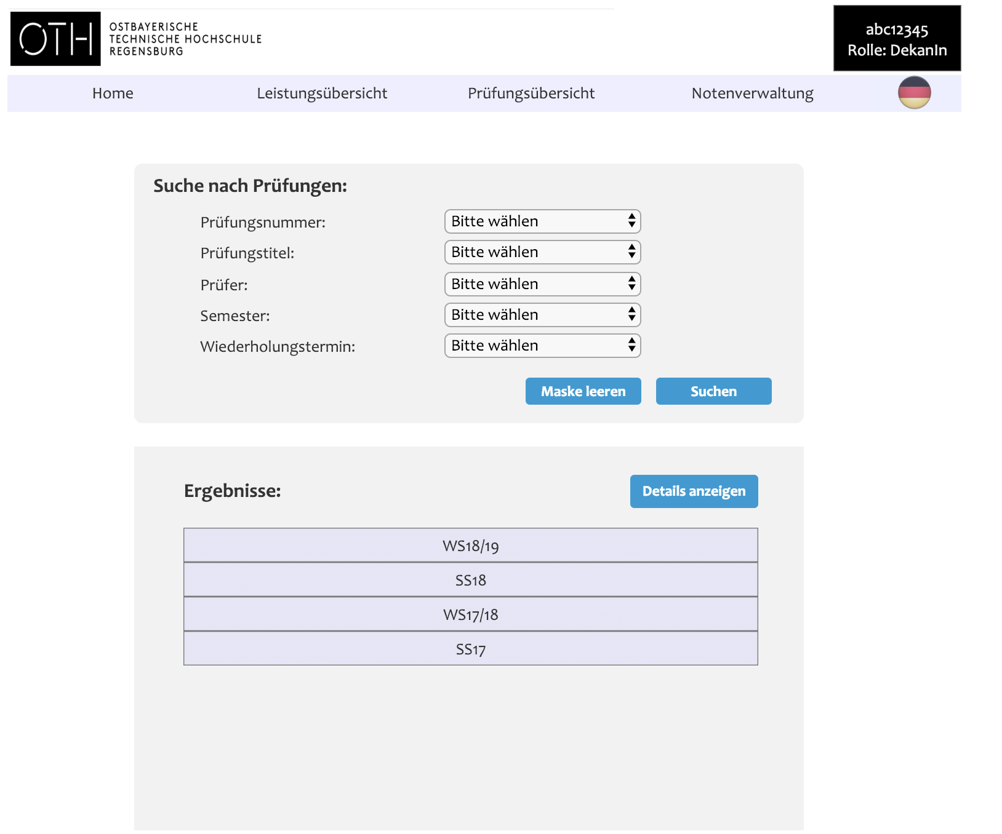
Ergebnisse Usability-Test Sekretariat
Vorher:

Slide 30
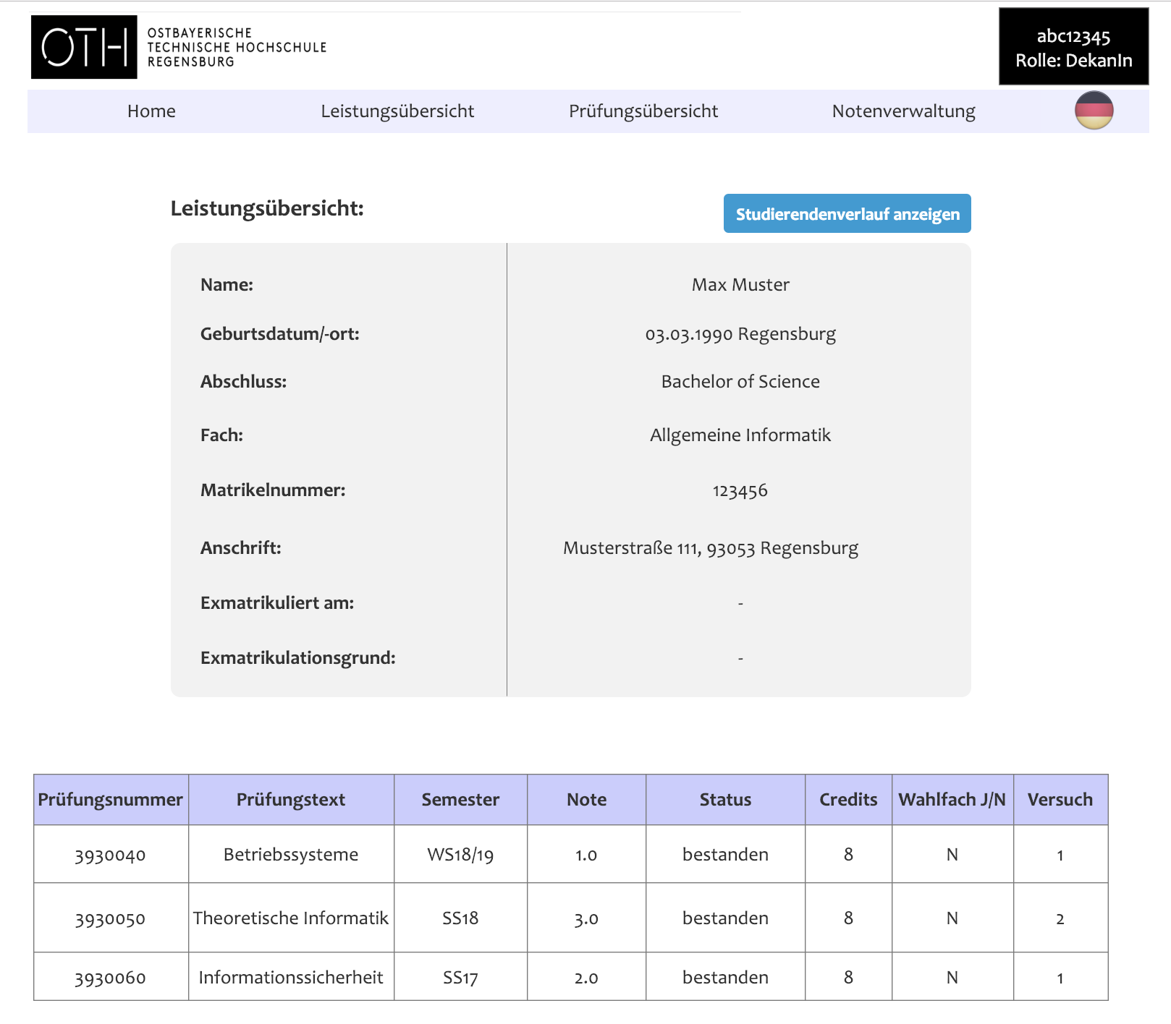
Ergebnisse Usability-Test Sekretariat
Vorher:

Slide 31
Inhalt
1 | Ausgangssituation
2 | Projektvorgehen
3 | Ergebnisse der Usability Tests
4 | Endprodukt

Slide 32
Endprodukt
Erfahrungen..

